Slide 1
Učící se společnost: úvodní hodina
Michal Černý

Slide 2
Východiska
OECD a UNESCO
Inovace v ekonomice a zvládání krizí záleží na schopnosti společnosti se učit.
Vzdělávání je založené na myšlence integrace formálního, neformálního a informálního vzdělávání. Klíčem je celoživotní učení.
Dnes se hodně hovoří o vztahu učící se společnosti a udržitelnosti, digitalizaci, inklusi a internacionalizaci.

Slide 3
Čtyři aspekty učící se společnosti podle P. Jarvise:
Futuristický rozměr (viz další slidy)
Společenský (nezbytnost pro sociální kohezi a demokratickou společnost)
Reflexivní (schopnost porozumět světu, ve kterém žijeme a uplatnit se v něm).
Tržní (schopnost uspět v globalizované post-industriální společnosti)

Slide 4
Futurologie a předvídání budoucnosti

Slide 5





Slide 6
Nepovedené předpovědi…
1876 „Američané telefon potřebují, ale my ne. My máme spoustu poslíčků.“ (William Preece, Britský poštovní úřad)
1943 „Myslím, že na světě je trh možná tak pro pět počítačů.“ (šéf IBM Thomas Watson)
1946 „Televize se neudrží na žádném trhu déle než šest měsíců. Lidi se brzy nabaží toho, koukat se večer co večer na dřevěnou bedýnku.“ (vysoký představitel studia 20th Century Fox Darryl Zanuck)
1966 „Nakupování na dálku je sice proveditelné, ale neuchytí se.“ (časopis Time)
1981 „Mobilní telefony v žádném případě nenahradí místní systém telefonu po drátě.“ (vynálezce Marty Cooper)
1997 „Apple už je mrtvý.“ (bývalý šéf Microsoftu Nathan Myhrvold)
2002 „Během pěti let bude tablet nejpopulárnější formou osobních počítačů prodávaných v Americe.“ (spoluzakladatel Microsoftu Bill Gates v projevu na Comdexu, kde představoval tablet Windows)
2004 „Od nynějška za dva roky bude vyřešen problém spamů.“ (Bill Gates na Světovém ekonomickém fóru)

Slide 7
V čem se dělají chyby?
Jednoduché analogie – antický Řím a dnešní svět….
Špatný odhad časového rámce inovací…
Nabízená řešení mají efektivnější alternativu
Zveličování (větší, výkonnější, rychlejší…. než jak je to teď nefunguje)
Zapomínáme na sociální rámec
Technologické změny často usnadňují nějakou činnost, ale málo kdy ji dělají složitější
Máme to na dosah…
Nerozumíme technice… („Vysavače na jaderný pohon budou realitou do deseti let.“ Alex Lewyt, prezident společnosti Lewyt vyrábějící vysavače (1955))

Slide 8
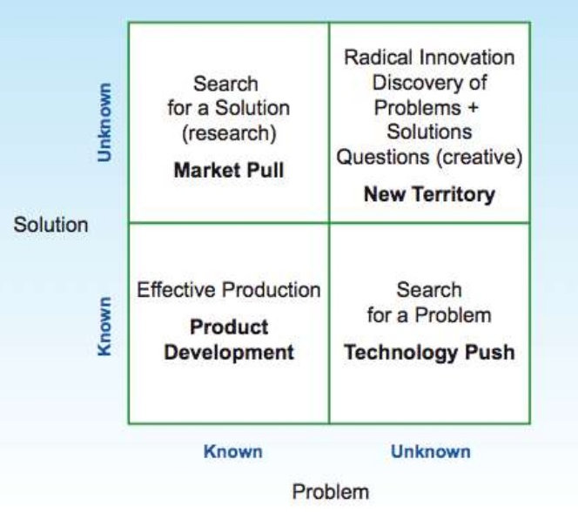

Slide 9
Roadmapping
Identifikujte „produkt“ nebo oblast, které se chcete věnovat
Identifikujte kritické systémové požadavky a cíle
Určete hlavní technologické oblasti, které jsou třeba k dosažení cílů
Určete technologie, které jsou pro rozvoj těchto oblastí zásadní
Identifikovat technologické alternativy a časové osy
Sledujte také alternativní možnosti vývoje, jiné technologie a směry
Vytvořte časový plán vývoje

Slide 10
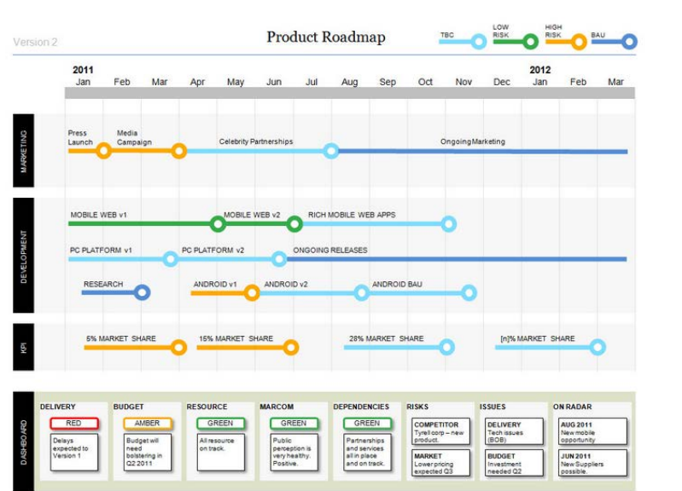
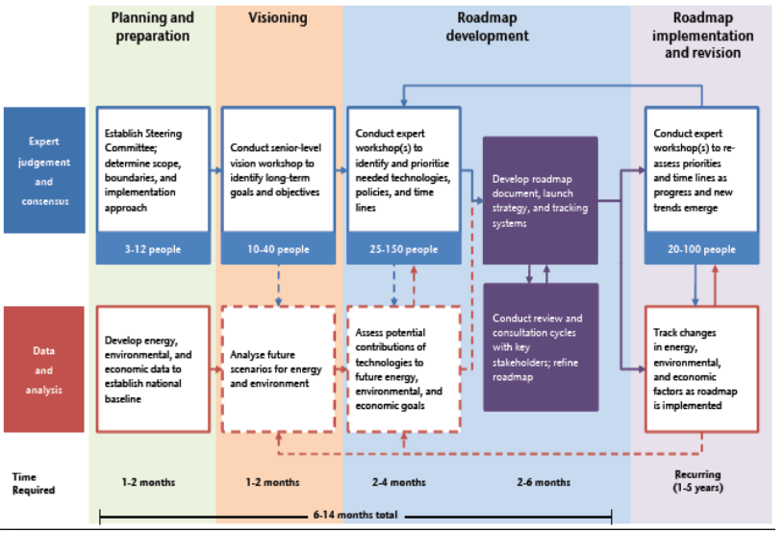
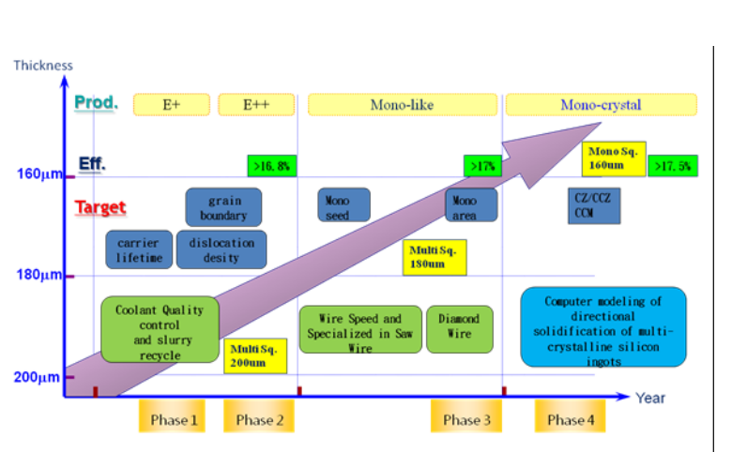

Slide 11
Delfská metoda
Vyberte experty na danou problematiku (může jich být 10 až 100 - záleží především na vašich výzkumných záměrech) a zašlete jim pozvánku do výzkumu.
Sestavte výzkumné otázky a zašlete je expertům, kteří souhlasili s účastí ve výzkumu. Můžete je vyzvat k doplnění dalších otázek.
Vyhodnoťte odpovědi z prvního kola a analýzu pošlete k vyjádření zpět expertům. Můžete upozornit na zajímavé či sporné problémy, ke kterým chcete vyjádření. Požádejte experty o vyjádření, zda problémy hodnotí jako naléhavé, umožněte jim znovu se podívat a případně revidovat své odpovědi.
Opět analyzujte - hledejte statistické průměry a představte opět výsledky expertům. Požádejte ty, kteří měli extrémní odpovědi, o dovysvětlení.

Slide 12
Future wheel
Doprostřed papíru napište událost, téma, problém,…
Identifikujte jeho přímé dopady, snažte se být komplexní
Nyní se podívejte na jednotlivé dopady a snažte se na ně opět dívat izolovaně, jako na téma a hledejte jejich vlastní následky
Takto postupně vytvořte mapu s důsledky tří až čtyř řádů
Tím získáte komplexní mapu dopadů a můžete začít s jejich postupnou analýzou a zpracováním. Typicky pro vás bude zajímavých pár bodů v dopadu třetího nebo čtvrtého řádu, které se můžete snažit vyřešit nebo využít.

Slide 13
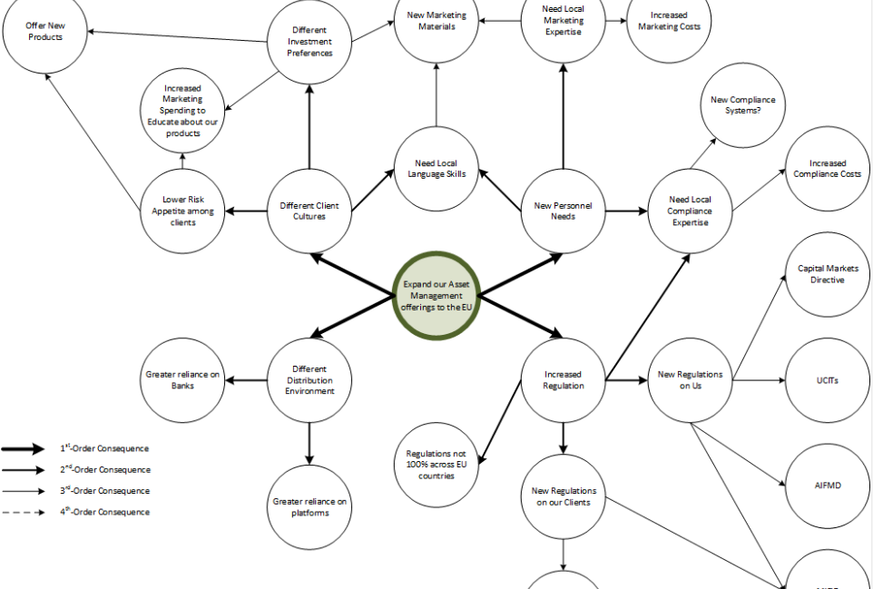
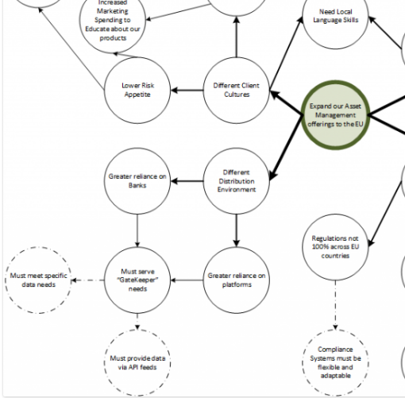

Slide 14
Další přístupy
Hype Cycle - Gartner
EDUCAUSE Horizon Report Teaching and Learning Edition

Slide 15
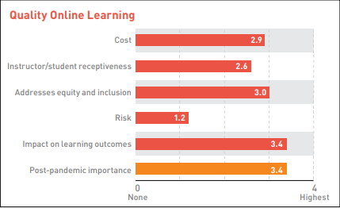
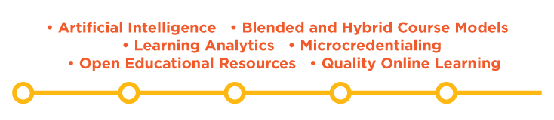
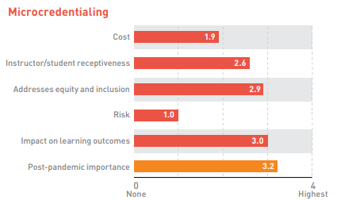
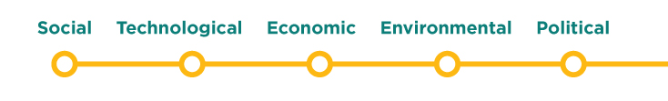

Slide 16
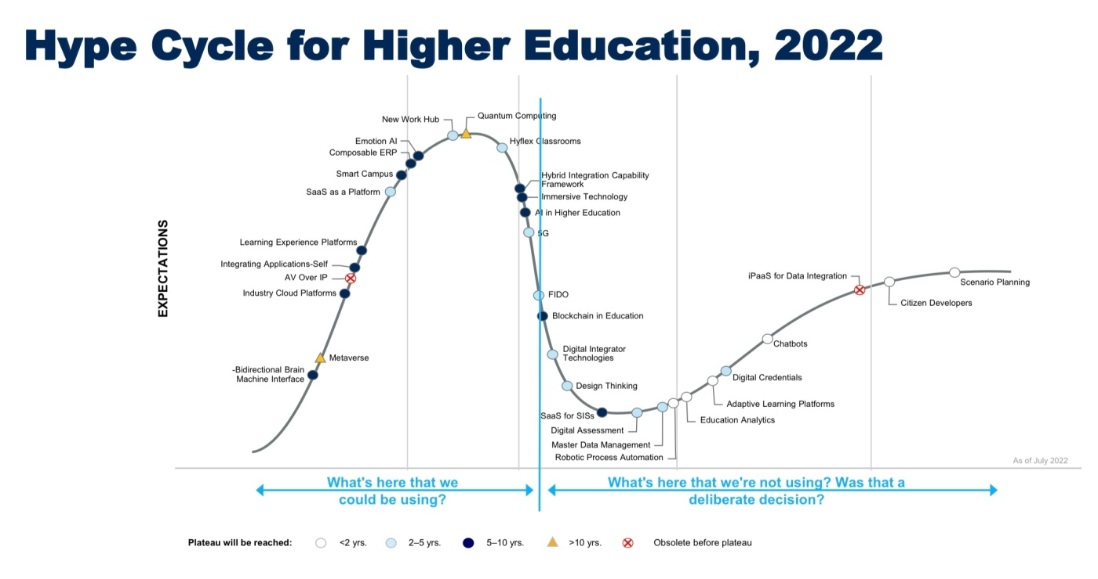

Slide 17
